Slide 1


ÇEVRE YÖNETİMİ GENEL MÜDÜRLÜĞÜ
İZİN VE DENETİM DAİRESİ BAŞKANLIĞI
ÇEVRE İZNİ VE LİSANSI ŞUBESİ
ÇEVRE İZNİ
ÇEVRE İZİN VE LİSANSI
Elif ÖZCAN
Çevre ve Orman Uzmanı
“Bursa OSB Eğitim Toplantısı”
BURSA 12/11/2010

Slide 2




01/04/2010 TARİHİNDEN ÖNCEKİ UYGULAMA
İZİNLER
Derin
Deniz Deşarjı
-Su Kirliliği Kontrolü Yönetmeliği
Gürültü
Emisyon
Çevresel Gürültünün Değer. ve Yönetimi Yönetmeliği
Sanayi Kaynaklı Hava
Kirliliğinin Kontrolü Yönetmeliği
Deşarj

Slide 3




01/04/2010 TARİHİNDEN ÖNCEKİ UYGULAMA
LİSANSLAR
-Tehlikeli Atıkların Kont. Yön.
-Tıbbi Atıkların Kontrolü Yön.
-Atık Yağların Kontrolü Yön.
-PCB/PCT Kontrolü Hakkında Yön.
-Ambalaj Atıklarının Kontrolü Yön.
-Ömrünü Tamamlamış Lastiklerin Kont. Yön.
-Atık Pil ve Akümülatörlerin Kontrolü Yön.
-Bitkisel Atık Yağların Kontrolü Yön
Atık Kabul
Tesisi
Atık
lisansları
Gemilerden Atık Alınması
ve Atıkların Kontrolü
Yönetmeliği

Slide 4
01/04/2010 TARİHİNDEN ÖNCEKİ UYGULAMA

Slide 5
ÇEVRE KANUNUNCA ALINMASI GEREKEN İZİN VE
LİSANSLAR HAKKINDA YÖNETMELİK
Ç
1. BÖLÜM : Amaç, Kapsam, Dayanak ve Tanımlar
2. BÖLÜM : Çevre İznine veya Çevre İzin ve Lisansına Tabi İşletmeler ve Yetkili Merciler
K
3. BÖLÜM : Çevre İzni veya Çevre İzin ve Lisansı e-Başvurusu Değer. ve Verilmesi
A
4. BÖLÜM : Yetkilendirme ve Çevre Danışmanlık Firmalarının Yükümlülükleri
5. BÖLÜM : Diğer Hükümler
 | Yönetmeliğin Yayımlandığı Resmî Gazete’nin
 | Tarihi | Sayısı
 | 29/4/2009 | 27214
 | Yönetmelikte Değişiklik Yapan Mevzuatın Yayımlandığı Resmî Gazete’nin
 | Tarihi | Sayısı
1 | 24/12/2009 | 27442
2 | 24/2/2010 | 27503
3 | 25/4/2010 | 27562
G
İ
EK-1: Çevreye Kirletici Etkisi Yüksek Olan Faaliyet veya Tesisler
EK-2: Çevreye Kirletici Etkisi Olan Faaliyet veya Tesisler
L
EK-3:
EK-3A: Geçici Faaliyet Belgesi Başvuru Formu
H
EK-3B: Geçici Faaliyet Belgesi Başvuru Formu Ekleri
EK-3C: İzin Lisans Sürecinin Tamamlanması İçin Gerekli Bilgi Ve Belgeler
EK-4: Çevre İzin Belgesi (Bakanlık)
Y
EK-5: Çevre İzin ve Lisans Belgesi (Bakanlık)
EK-6: Çevre İzin Belgesi (İl Müdürlükleri)
EK-7: Çevre İzin ve Lisans Belgesi (İl Müdürlükleri)

Slide 6

ÇEVRE KANUNUNCA ALINMASI GEREKEN İZİN VE
LİSANSLAR HAKKINDA YÖNETMELİK
AMAÇ
Olumsuz çevresel etkileri olan faaliyet ve tesisler için
bütüncül yaklaşım çerçevesinde
      kirliliğin önlenmesi
      azaltılması
      kontrolü
    amacıyla tek bir çevre izni verilmesine ilişkin usul ve esasları düzenlemektir.

Slide 7
ÇEVRE KANUNUNCA ALINMASI GEREKEN İZİN VE
LİSANSLAR HAKKINDA YÖNETMELİK
ANAHTAR TANIMLAR
Çevre izni : Çevre Kanunu uyarınca alınması gereken; emisyon, deşarj, gürültü
kontrol, derin deniz deşarjı ve tehlikeli madde deşarjı konularından
en az birini içeren izni
EMİSYON
ÇEVRESEL GÜRÜLTÜ
ÇEVRE İZİNLERİ
ATIK SU DEŞARJ
DERİN DENİZ DEŞARJ
TEHLİKELİ MADDE DEŞARJ

Slide 8
ÇEVRE KANUNUNCA ALINMASI GEREKEN İZİN VE
LİSANSLAR HAKKINDA YÖNETMELİK
ANAHTAR TANIMLAR
Çevre lisansı : Atıkların toplanması, geri kazanılması, geri dönüşümü ve bertaraf edilebilmesine ilişkin teknik yeterliliği,
GERİ KAZANIM
BERTARAF
ÇEVRE LİSANSLARI
ARA DEPOLAMA
İŞLEME
ARINDIRMA

Slide 9
ÇEVRE KANUNUNCA ALINMASI GEREKEN İZİN VE
LİSANSLAR HAKKINDA YÖNETMELİK
ANAHTAR TANIMLAR
Çevre lisansı : Atıkların toplanması, geri kazanılması, geri dönüşümü ve bertaraf edilebilmesine ilişkin teknik yeterliliği,
GERİ KAZANIM
Tehlikeli Atık
Tehlikesiz Atık
Atık Yağ
Bitkisel Atık Yağ
Atık Pil ve Akümülatör
Ömrünü Tamamlamış Lastik
Ambalaj Atığı
BERTARAF
ÇEVRE LİSANSLARI
ARA DEPOLAMA
İŞLEME
ARINDIRMA

Slide 10
ÇEVRE KANUNUNCA ALINMASI GEREKEN İZİN VE
LİSANSLAR HAKKINDA YÖNETMELİK
ANAHTAR TANIMLAR
Çevre lisansı : Atıkların toplanması, geri kazanılması, geri dönüşümü ve bertaraf edilebilmesine ilişkin teknik yeterliliği,
GERİ KAZANIM
BERTARAF
Atık Yakma ve Birlikte Yakma
Düzenli Depolama
ÇEVRE LİSANSLARI
ARA DEPOLAMA
İŞLEME
ARINDIRMA

Slide 11
ÇEVRE KANUNUNCA ALINMASI GEREKEN İZİN VE
LİSANSLAR HAKKINDA YÖNETMELİK
ANAHTAR TANIMLAR
Çevre lisansı : Atıkların toplanması, geri kazanılması, geri dönüşümü ve bertaraf edilebilmesine ilişkin teknik yeterliliği,
GERİ KAZANIM
BERTARAF
ÇEVRE LİSANSLARI
ARA DEPOLAMA
Tehlikeli Atık
İŞLEME
ARINDIRMA

Slide 12
ÇEVRE KANUNUNCA ALINMASI GEREKEN İZİN VE
LİSANSLAR HAKKINDA YÖNETMELİK
ANAHTAR TANIMLAR
Çevre lisansı : Atıkların toplanması, geri kazanılması, geri dönüşümü ve bertaraf edilebilmesine ilişkin teknik yeterliliği,
GERİ KAZANIM
BERTARAF
ÇEVRE LİSANSLARI
ARA DEPOLAMA
İŞLEME
Tıbbı Atık Sterilizasyon
Ömrünü Tamamlamış Araç
Ambalaj Atığı Toplama/Ayırma
Tanker Temizleme
Hurda Metal
Atık Kabul Tesisi
ARINDIRMA

Slide 13
ÇEVRE KANUNUNCA ALINMASI GEREKEN İZİN VE
LİSANSLAR HAKKINDA YÖNETMELİK
ANAHTAR TANIMLAR
Çevre lisansı : Atıkların toplanması, geri kazanılması, geri dönüşümü ve bertaraf edilebilmesine ilişkin teknik yeterliliği,
GERİ KAZANIM
BERTARAF
ÇEVRE LİSANSLARI
ARA DEPOLAMA
İŞLEME
ARINDIRMA
PCB Arındırma

Slide 14
ÇEVRE KANUNUNCA ALINMASI GEREKEN İZİN VE
LİSANSLAR HAKKINDA YÖNETMELİK
İzin/Lisansa Tabi İşletme ve Faaliyetler
Tesislerin veya faaliyetlerin Kirletici vasfı dikkate alınarak;
1-Enerji endüstrisi
Çevreye Kirletici Etkisi
Yüksek Olan
64 tesis ve/veya faaliyet
EK-1
2-Madencilik ve Yapı Malzemeleri Endüstrisi
3-Metal Endüstrisi
4-Kimya ve Petrokimya Endüstrisi
Kapasitesi 2.000 ton/ gün ve üzerindeki hurda demir çelikten çelik üreten tesisler
3. Metal Endüstrisi(3.5)
5-Yüzey Kaplama Endüstrisi
6-Ağaç ve Kağıt Endüstrisi
7-Gıda Endüstrisi, Tarım ve Hayvancılık
8-Atık Yönetimi
Çevreye Kirletici Etkisi
Olan
187 tesis ve/veya faaliyet
EK-2
9-Maddelerin Depolanması Doldurma ve Boş. Boşaltılması
10-Diğer Tesisler
Kapasitesi 2.000 ton/günden az olan hurda demir çelikten çelik üreten tesisler.
3. Metal Endüstrisi(3.3)

Slide 15
ÇEVRE KANUNUNCA ALINMASI GEREKEN İZİN VE
LİSANSLAR HAKKINDA YÖNETMELİK
Yetkili Merciiler
Yetkili Merciiler
BAKANLIK
EK-1
İşletme ve Faaliyetler
İL ÇEVRE VE ORMAN MÜDÜRLÜKLERİ
Ek-2
İşletme ve Faaliyetler

Slide 16
ÇEVRE KANUNUNCA ALINMASI GEREKEN İZİN VE
LİSANSLAR HAKKINDA YÖNETMELİK
BAŞVURULAR
  İŞLETMEDE İSTİHDAM EDİLEN ÇEVRE GÖREVLİSİ
B
A
Ş
V
U
R
U
L
A
R
ÇEVRE
GÖREVLİSİ
  ÇEVRE YÖNETİM BİRİMİ
  (ÇEVRE GÖREVLİLERİ BULUNDURAN)
  ÇEVRE DANIŞMANLIK FİRMALARI
  (ÇEVRE GÖREVLİLERİ BULUNDURAN)
31/12/2010 TARİHİNE KADAR GEÇİCİ BİR SÜREYLE İŞLETMECİLER TARAFINDAN DA YABILABİLECEK

Slide 17




ÇEVRE KANUNUNCA ALINMASI GEREKEN İZİN VE
LİSANSLAR HAKKINDA YÖNETMELİK
BAŞVURU ŞEKLİ
MEVCUT UYGULAMADA
BU YÖNETMELİKLE
  Tamamen elektronik

Slide 18
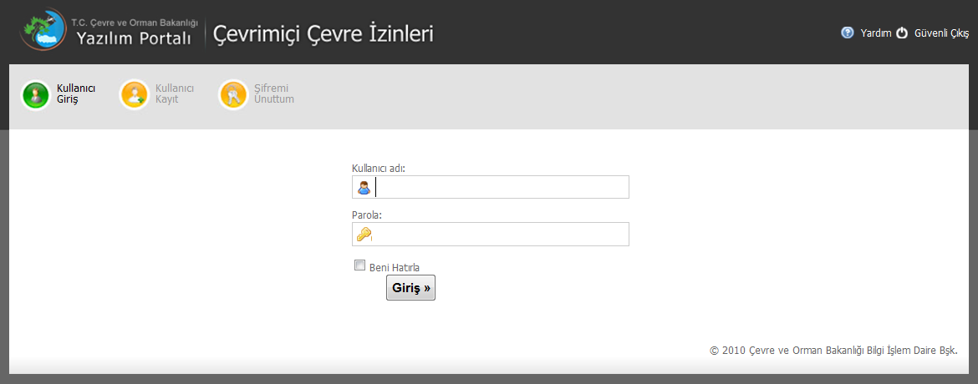
ÇEVRE KANUNUNCA ALINMASI GEREKEN İZİN VE
LİSANSLAR HAKKINDA YÖNETMELİK
BAŞVURU ŞEKLİ
TÜM ÇEVRE İZİN/LİSANS BAŞVURULARININ YAPILACAĞI PORTAL

Slide 19
ÇEVRE KANUNUNCA ALINMASI GEREKEN İZİN VE
LİSANSLAR HAKKINDA YÖNETMELİK
BAŞVURU ŞEKLİ
BU PORTALA ULAŞILABİLECEK ADRESLER;
  http://www.izinlisans.cob.gov.tr
  http://www.cevreorman.gov.tr
  http://eizin.cevreorman.gov.tr

Slide 20



ÇEVRE KANUNUNCA ALINMASI GEREKEN İZİN VE
LİSANSLAR HAKKINDA YÖNETMELİK
ONAYLAR
Islak İmza
Mobil İmza
Elektronik İmza

Slide 21
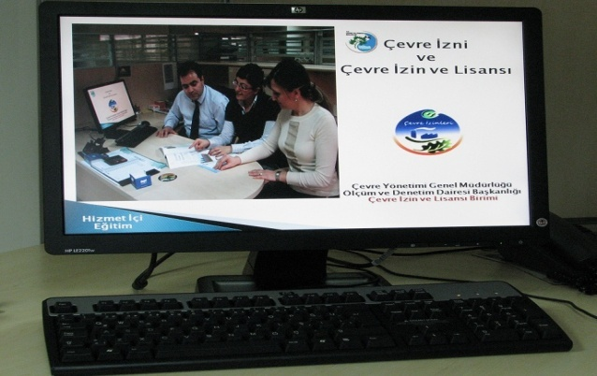
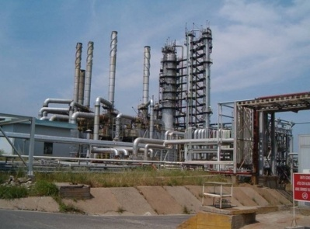
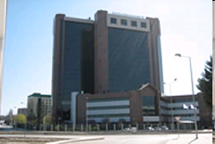
ÇEVRE KANUNUNCA ALINMASI GEREKEN İZİN VE
LİSANSLAR HAKKINDA YÖNETMELİK
SÜREÇ

Slide 22

ÇEVRE KANUNUNCA ALINMASI GEREKEN İZİN VE
LİSANSLAR HAKKINDA YÖNETMELİK
SÜREÇ
Çevre izin ve/veya çevre izin ve lisansı süreci
iki aşamalıdır;
1- Geçici Faaliyet Belgesinin Verilmesi
2- Çevre İzin ve Lisans Sürecinin Tamamlanması

Slide 23

EK-1
GEÇİCİ FAALİYET BELGESİNİN VERİLMESİ
ÇEVRE İZİN/LİSANSINA
TABİ BİR TESİS
Ek-3A ve Ek-3B’de belirtilen bilgi, belge ve raporları içeren dosya hazırlanarak
Elektronik Başvuru yapılır.
Bakanlık(İDD)
İnceleme
(1 Ay)
Başvuru
İptal Edilir
BAŞVURU
UYGUN BULUNDU MU?
HAYIR
EVET
Sürecin Tamamlanması İçin 1 Yıl Süreli
Geçici Faaliyet Belgesi
Düzenlenir

Slide 24

EK-1
İZİN/LİSANS SÜRECİNİN TAMAMLANMASI
GFB ALMIŞ BİR TESİS
6 Ay
80 Gün
80 Gün
20 Gün
İzin/lisans Dosyasının
Hazırlanması
6 Ay
1 YIL
Ek-3C’de belirtilen bilgi, belge ve raporları içeren dosya hazırlanarak sisteme veri girişi yapılır.
Konularına Göre İlgili Daire
Başkanlıklarına Yönlendirilir.
80 GÜN
20 GÜN
İlgili Yönetmelikler
Kapsamında Değerlendirilir.
Eksikliklerin
Tamamlanması
İçin Ek Süre
Verilir
GFB Geçerlilik Süresi Sona Erdiğinden Dolayı;
-İşletme 6 ay müracaatta bulunamaz
-Faaliyetini sürdürmesi durumunda
2872 sayılı Çevre Kanununun ilgili hükümleri uygulanır.
UYGUN BULUNDU
MU?
HAYIR
HAYIR
EVET
80 GÜN

Slide 25
Ek-3A GEÇİÇİ FAALİYET BELGESİ BAŞVURU FORMU
1. | Tesisin/Faaliyetin Adı | :
2. | Tesisin/Faaliyetin Adresi | : | Tel : Faks : Web : e-posta:
3. | İli | :
4. | İlçesi | :
5. | Ada, Parsel Ve Pafta Numarası | : | Ada : Parsel : Pafta (Kadastro Paftası) :
6. | Koordinat Bilgileri | : | Sağa Değer (Y) : .... (m) Yukarı Değer (X) : ..... (m) Dilim Numarası : Pafta (1/25.000’lik harita) : Not: Koordinatlar ED-50 datumunda UTM dilimleri esasına göre 1/25.000 ölçekli topoğrafik haritalara uygun girilecektir.
7. | Vergi Dairesi ve Numarası | :
8. | SGK İş Yeri Sicil No | :
9. | Ticaret/Sanayi Odası No | :
10. | Tesis Sahibinin/Yetkilisinin TC Kimlik Numarası Tesis Genel Müdürünün TC Kimlik Numarası | : :
11 | Kurum / Kuruluş veya İşletmenin İktisadi Faaliyet Alanı (NACE kodu) | : | ……………… (Lütfen seçiniz)
12¹ | Üretim Konusu | :
13¹ | Yıllık Üretim Kapasitesi | : | Ürün Cinsi Kapasitesi ......................... ........................

Slide 26
14¹ | Tesisin/Faaliyetin | : | A. Toplam Alanı (m²): B. Kapalı Alanı (m²) : C. Vardiya Sayısı : Ç. Çalışan Kişi Sayısı: D. Günde Ortalama Çalışma Süresi (Saat): Toplam Çalışma Süresi (İşgünü/Yıl): E. Çalışma Şekli:  Sürekli  Kesikli Kesikli ise günde ortalama çalışma süresi: .......
15. | Tesisin/Faaliyetin Kurulu Olduğu Bölge | : |  Sanayi Bölgesi  Yerleşim Alanı  Gürültüye Duyarlı Bölge (Hastane, Okul vb.)  Mücavir Alan Sınırları İçinde  Mücavir Alan Sınırları Dışında  Korunan Alan (Koruma Statüsü Mevzuatla Belirlenmiş Alan)  Organize Sanayi Bölgesi  İhtisas Sanayi Bölgesi  Diğer (belirtiniz) ...............………………
16. | ÇED Yönetmeliği Kapsamında Alınmış İzinler | : |  ÇED Olumlu Kararı  ÇED Gerekli Değildir Kararı  ÇED Kapsamı Dışında

Slide 27
Ek-3B GEÇİCİ FAALİYET BELGESİ BAŞVURU FORMU EKLERİ
ÇEVRE İZİN/LİSANS KONUSU | GEÇİCİ FAALİYET BELGESİ İÇİN İSTENİLEN BAŞVURU BELGELERİ
 | ÖZEL BELGELER | ORTAK BELGELER
İZİN KONULARI | Emisyon |  | 8- İl Müdürlüğü Uygunluk Yazısı²
 | Gürültü Kontrolü |  | -
 | Atıksu Deşarjı |  | 8- Atıksu Arıtma Tesisi Proje Onayı (27.4.2004 tarihinden sonra inşaatı başlamış atıksu arıtma tesisleri için) veya muaf olduğuna dair belge (27.04.2004 tarihten önce kurulan veya inşaatına başlanılan atıksu arıtma tesisleri için)
 | Tehlikeli Madde Atıksu Deşarjı |  | 8- Atıksu Arıtma Tesisi Proje Onayı (27.4.2004 tarihinden sonra inşaatı başlamış atıksu arıtma tesisleri için) veya muaf olduğuna dair belge (27.04.2004 tarihten önce kurulan veya inşaatına başlanılan atıksu arıtma tesisleri için)
 | Derin Deniz Deşarjı |  | 8- Derin Deniz Deşarjı Proje Onayı
LİSANS KONULARI | Geri Kazanım | Tehlikeli Atık Tehlikesiz Atık Atık Yağ Bitkisel Atık Yağ Atık Pil ve Akümülatör Ömrünü Tamamlamış Lastik Ambalaj Atığı | 8- Acil Durum/Müdahale Planı (İtfaiye Müdürlüğü Belgesi dahil) 9- İl Müdürlüğü Uygunluk Yazısı⁴ 10- Sanayi Sicil Belgesi
 | Bertaraf | Atık Yakma ve Birlikte Yakma | 8- Acil Durum/Müdahale Planı (İtfaiye Müdürlüğü Belgesi dahil) 9- İl Müdürlüğü Uygunluk Yazısı ⁴
1-ÇED Olumlu ya da Gerekli Değildir Kararı (ÇED’e tabi tesisler için) veya ÇED’e tabi olmayan tesisler için kapsam dışı olduğunu gösterir yazı. 2-3194 Sayılı İmar Kanunun Kapsamında; 2.1-12/10/2004 tarihinden sonra yapılmış yapılarla ilgili olarak; - Yapı kullanma izin belgesi - İşletmede yapı kullanma izinleri bulunan yapıların dışında 12/10/2004 tarihinden sonra yapılmış bir yapı olmadığına dair tesis yetkilisi tarafından imzalanmış taahhütname, 2.2-12/10/2004 tarihinden önce yapılmış yapılarla ilgili olarak; - İşletmenin bu tarihten önce yapıldığını kanıtlayan resmi bir belge (Belediyeden alınacak resmi yazı, elektrik faturası, su faturası vb.) -İşletmede 12/10/2004 tarihinden sonra yapılmış bir yapı olmadığına dair tesis yetkilisi tarafından imzalanmış taahhütname,

Slide 28
 |  | Düzenli Depolama | 8- Acil Durum/Müdahale Planı (İtfaiye Müdürlüğü Belgesi dahil) 9- İl Müdürlüğü Uygunluk Yazısı ⁴ 10- Düzenli Depolama Tesisi Onay Belgesi
 | Ara Depolama | Tehlikeli Atık | 8- Acil Durum/Müdahale Planı (İtfaiye Müdürlüğü Belgesi dahil) 9- İl Müdürlüğü Uygunluk Yazısı⁴ 10- Geri Kazanım/Bertaraf Tesisi ile Yapılan Protokol 11- Mali Sorumluluk Sigortası Poliçesi
 | Ön İşlem | Tıbbi Atık Sterilizasyon | 8- Acil Durum/Müdahale Planı (İtfaiye Müdürlüğü Belgesi dahil) 9- İl Müdürlüğü Uygunluk Yazısı⁴ 10- Sterilizasyon cihazı uygunluk belgeleri
 |  | Ömrünü Tamamlamış Araç İşleme | 8- Acil Durum/Müdahale Planı (İtfaiye Müdürlüğü Belgesi dahil) 9- İl Müdürlüğü Uygunluk Yazısı⁴
 |  | Ambalaj Atığı Toplama ve Ayırma | 8- Acil Durum/Müdahale Planı (İtfaiye Müdürlüğü Belgesi dahil) 9- İl Müdürlüğü Uygunluk Yazısı⁴
 |  | Tanker Temizleme | 8- Acil Durum/Müdahale Planı (İtfaiye Müdürlüğü Belgesi dahil) 9- İl Müdürlüğü Uygunluk Yazısı⁴
 |  | Hurda Metal | 8- Acil Durum/Müdahale Planı (İtfaiye Müdürlüğü Belgesi dahil) 9- İl Müdürlüğü Uygunluk Yazısı⁴
 |  | Atık Kabul Tesisi | 8- Acil Durum/Müdahale Planı (İtfaiye Müdürlüğü Belgesi dahil) 9- Atık Kabul Tesisi Onay Belgesi
 | Arındırma | PCB Arındırma | 8- Acil Durum/Müdahale Planı (İtfaiye Müdürlüğü Belgesi dahil) 9- İl Müdürlüğü Uygunluk Yazısı*⁴
3-Ticaret Sicil Gazetesi ³ 4-Kapasite Raporu, kapasite raporu yerine geçebilecek yetkili makamlardan alınmış diğer belgeler veya kapasite raporundan muaf olduğuna dair yetkili makamlardan alınmış belge. 5-İşletme Belgesi veya İşletme Belgesinden muaf olduğuna dair belge 6-Vaziyet Planı (İşletme alanındaki tesislerin ve birimlerin yerleşim planları) 7-İş Akım Şeması ve Proses Özeti (Hammadde kabulünden başlayarak her bir ünitede uygulanacak işlemlerin ayrıntılı açıklaması, gerekli şema, formül ve şekiller, atık kodları)

Slide 29
Ek-3C İZİN LİSANS SÜRECİNİN TAMAMLANMASI AŞAMASINDA BULUNMASI GEREKEN BİLGİ VE BELGELER
ÇEVRE İZİN/LİSANS KONUSU |  |  | İZİN LİSANS SÜRECİNİN TAMAMLANMASI İÇİN GEREKLİ BİLGİ VE BELGELER
İZİN KONULARI | Emisyon |  | 1- Emisyon Ölçüm Raporu
 | Gürültü Kontrolü |  | 1- Akustik Rapor
 | Atıksu Deşarjı |  | 1- Atıksu Deşarjı Teknik Bilgiler Listesi
 | Tehlikeli Madde Atıksu Deşarjı |  | 1- Tehlikeli Madde Atıksu Deşarjı Teknik Bilgiler Listesi
 | Derin Deniz Deşarjı |  | 1- Derin Deniz Deşarjı Teknik Bilgiler Listesi
LİSANS KONULARI | Geri Kazanım | Tehlikeli Atık | 1- Teknik Uygunluk Raporu 2- Fizibilite Raporu
 |  | Tehlikesiz Atık | 1- Teknik Uygunluk Raporu
 |  | Atık Yağ | 1- Teknik Uygunluk Raporu 2- Enerji Piyasası Düzenleme Kurumu Madeni Yağ Lisansı 3- Geri kazanılan ürünlerin TSE ürün standartları,
 |  | Bitkisel Atık Yağ | 1- Teknik Uygunluk Raporu
 |  | Atık Pil ve Akümülatör | 1- Teknik Uygunluk Raporu
 |  | Ömrünü Tamamlamış Lastik | 1- Teknik Uygunluk Raporu
 |  | Ambalaj Atığı | 1- Geri dönüşüm sonunda elde edilen ürünün standardına ve ürünün satışa uygunluğuna ilişkin izin belgesi
 | Bertaraf | Atık Yakma ve Birlikte Yakma | Deneme Yakması Planı Deneme Yakması Sonuç Raporu
 |  | Düzenli Depolama | 1- İzleme Raporları

Slide 30
LİSANS KONULARI | Ara Depolama | Tehlikeli Atık | 1- Teknik Uygunluk Raporu 2- Tesise kabul edilen atıkların analizi 3- Atığın temin edildiği işletmeler, adresleri, telefon faks numaraları ve sorumlu kişiler
 | Ön İşlem | Tıbbi Atık Sterilizasyon | 1- Tesisin, projesi ve şartnamesine uygun olarak yapıldığını gösterir rapor 2- Atığın temin edildiği sağlık kuruluşları, adresleri, telefon, faks numaraları ve sorumlu kişiler 3- Biyolojik indikatör analiz raporu
 |  | Ömrünü Tamamlamış Araç İşleme | 1- Teknik Uygunluk Raporu
 |  | Ambalaj Atığı Toplama ve Ayırma | 1- Ambalaj Atıkları Yönetim Planı Uygunluk Yazısı
 |  | Tanker Temizleme | 1- Teknik donanıma ait proje proforma fatura ve bilgiler
 |  | Hurda Metal | 1- Atığın temin edildiği işletmeler, adresleri, telefon, faks numaraları ve sorumlu kişiler
 |  | Atık Kabul Tesisi | 1- Faaliyet Raporu
 | Arındırma | PCB Arındırma | 1- Teknik Uygunluk Raporu

Slide 31

ÇEVRE KANUNUNCA ALINMASI GEREKEN İZİN VE
LİSANSLAR HAKKINDA YÖNETMELİK
BELGENİN İPTALİ YENİLENMESİ VE GEÇERLİLİĞİ
5 yıl geçerli
İşletmede çevre izin veya çevre izin ve lisans şartlarında değişiklik olmaması durumunda, beş yıllık süre dolmadan üç ay önce yetkili merciye bu Yönetmeliğin 6 ncı maddesinin birinci fıkrasında belirtilen kurum kuruluşlar tarafından hazırlanan durum raporu ile belgenin yenilenmesi için başvuruda bulunulur.

Slide 32
ÇEVRE KANUNUNCA ALINMASI GEREKEN İZİN VE
LİSANSLAR HAKKINDA YÖNETMELİK
BELGENİN İPTALİ YENİLENMESİ VE GEÇERLİLİĞİ
İşletmede aşağıda verilen değişikliklerin olması durumunda
a- İşletmenin faaliyet yerinin değişmesi
b- İşletmenin faaliyet konusunun değişmesi,
c- İşletmenin yakıtının ve/veya yakma sisteminin değişmesi,
ç- İşletmenin toplam üretim kapasitesinin en az 1/3 oranında artması,
d-İşletmenin yakma/anma ısıl gücünün en az 1/3 oranında artması,
İşletmenin en az üç yıl süre ile çalışmaması durumunda
ÇEVRE İZİN VE/VEYA LİSANS ALMA SÜRECİ YENİDEN BAŞLATILIR.

Slide 33
ÇEVRE KANUNUNCA ALINMASI GEREKEN İZİN VE
LİSANSLAR HAKKINDA YÖNETMELİK
ÖNEMLİ KONU BAŞLIKLARI
Yürürlük Tarihinden Önce Yapılan Müracaatlar
01/04/2010 tarihinden önce izin ve lisans müracaatında bulunan, ancak müracaatları sonuçlanmamış olan işletmelerin işlemleri, başvuruda bulundukları tarihte yürürlükte olan mevzuat çerçevesinde yürütülür.

Slide 34
ÇEVRE KANUNUNCA ALINMASI GEREKEN İZİN VE
LİSANSLAR HAKKINDA YÖNETMELİK
ÖNEMLİ KONU BAŞLIKLARI
Mevcut İzin ve Lisansların Geçerliliği
-Süreli izin/lisanslar için süresi ilk bitecek olanın bitiş tarihi esas alınarak ;
İşletmenin tabi olduğu tüm çevre ve izin konuları için Çevre izin/lisans başvurusunda bulunulur.
-Süresiz izin/lisanslar bu Yönetmeliğin yürürlüğe girdiği tarih itibariyle 2 yıl geçerlidir.
İzin/Lisans Adı | Bitiş Tarihi
Deşarj İzni | 02/12/2010
Atık Yağ Geri Kazanım Lisansı | 12/12/2010
Emisyon İzni | 01/04/2012(Süresiz İzin Olduğu İçin)
İşletmede yukarıdaki izin/lisansların yenilemesini gerektirecek bir durum ve/veya alması gereken yeni bir izin/lisans konusu olmaması durumunda
-İşletmenin 02/11/2010 tarihi esas alınarak; Deşarj İzni Atık Yağ Geri Kazanım Lisansı Emisyon İzni konularında çevre izin ve lisansı başvurusunda bulunması gerekmektedir.

Slide 35
ÇEVRE KANUNUNCA ALINMASI GEREKEN İZİN VE
LİSANSLAR HAKKINDA YÖNETMELİK
AVANTAJLARI
01/04/2010 Tarihinden Önceki Uygulamada
Bu Yönetmelikle
Ön İzin/ön Lisanslar İçin
Toplam Belge Sayısı 199
Geçici Faaliyet Belgesi aşamasında Toplam Belge Sayısı 16
5 İzin ve 17 Lisans Konusunu içeren tek bir Çevre İzin/Lisansı İçin her belge sisteme bir kez yüklenmekte
Aynı Belge 5 İzin ve 17 Lisans için
Her Seferinde Tekrar Talep Edilmekte
ÇED Belgesi (22 Adet )
Yapı Kullanım İzni (22 Adet )
Ticaret Sicil Gazetesi (22 Adet )
İşletme Belgesi (22 Adet )
Vaziyet Planı (22 Adet )
İş Akım Şeması ve Proses Özeti (22 Adet)
Kapasite Raporu (22 Adet )
ÇED Belgesi
Yapı Kullanım İzni
Ticaret Sicil Gazetesi
İşletme Belgesi
Vaziyet Planı
İş Akım Şeması ve Proses Özeti
Kapasite Raporu
Toplam 154 Belge ( 147 Belge Tekrar)
Toplam 7 Belge

Slide 36
ÇEVRE KANUNUNCA ALINMASI GEREKEN İZİN VE
LİSANSLAR HAKKINDA YÖNETMELİK
AVANTAJLARI
01/04/2010 Tarihinden Önceki Uygulamada
Bu Yönetmelikle
İşletmelerden izin/lisanslar için paftalar büyüklüğünde haritalar(1/5000 imar planı, çevre düzeni planı, 1/25000 topografik harita, uydu görüntüsü vb…) ayrı ayrı talep edilmekte
İşletmelerden herhangi bir harita talep edilmeyecek koordinatların tesis yetkilileri tarafından doğru girilmesi koşuluyla mevcut sistemde haritalar üzerinden ulaşılmak istenen tesis ile ilgili tüm bilgilere Bakanlığımızca hazırlanan coğrafi bilgi sistemi üzerinden erişilebilecek .

Slide 37
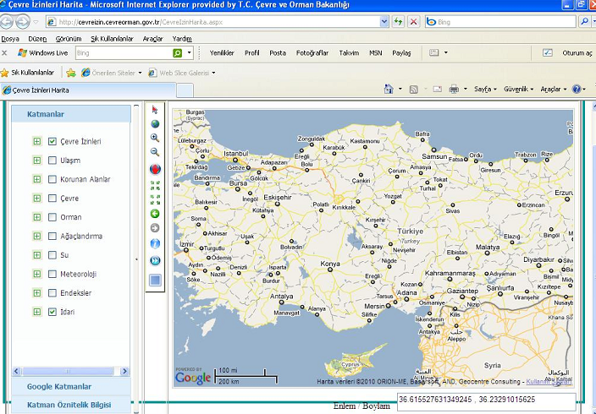
ÇEVRE KANUNUNCA ALINMASI GEREKEN İZİN VE
LİSANSLAR HAKKINDA YÖNETMELİK
AVANTAJLARI

Slide 38




ÇEVRE KANUNUNCA ALINMASI GEREKEN İZİN VE
LİSANSLAR HAKKINDA YÖNETMELİK
AVANTAJLARI
Sürecin tamamen elektronik ortamda gerçekleştirilmesi;
Eski uygulamada tüm izin / lisanslar için ihtiyaç duyulan yaklaşık 2.5 Milyon A4 (12,5 TON) boyutunda kağıttan tasarruf edilmesi anlamına gelecektir.
30 ton
(210 Adet)
5500 ton
95000 kW/h
12,5 TON
NE
SAĞLANABİLİR?
CO₂
gazının her yıl
35 ton
daha fazla absorbe edilmesi
4 Kişiden Oluşan
28 Ailenin
1 Yıllık
Su İhtiyacı
4 Kişiden Oluşan
34 Ailenin
1 Yıllık
Elektrik İhtiyacı

Slide 39

ÇEVRE KANUNUNCA ALINMASI GEREKEN İZİN VE
LİSANSLAR HAKKINDA YÖNETMELİK
Çevre İzin/Lisans Uygulamalarına İlişkin İstatistiksel Bilgiler

Slide 40
TÜRKİYE GENELİNDE YÜRÜTÜLEN e-ÇEVRE İZNİ VE LİSANSLARI İŞLEMLERİ
TÜRKİYE GENELİ (EK-1 ve EK-2 İşletmeleri)
Güncelleme Tarihi: 01.11.2010

Slide 41
TÜRKİYE GENELİNDE YÜRÜTÜLEN e-ÇEVRE İZNİ VE LİSANSLARI İŞLEMLERİ
TÜRKİYE GENELİ (EK-1 İşletmeleri)
Güncelleme Tarihi: 01.11.2010

Slide 42
TÜRKİYE GENELİNDE YÜRÜTÜLEN e-ÇEVRE İZNİ VE LİSANSLARI İŞLEMLERİ
TÜRKİYE GENELİ (EK-2 İşletmeleri)
Güncelleme Tarihi: 01.11.2010

Slide 43
TAŞRA TEŞKİLATI (27 İL) TARAFINDAN YAZILI ORTAMDA VERİLEN GEÇİCİ FAALİYET BELGESİ VE SAYILARI (79)
Güncelleme Tarihi: 01.11.2010

Slide 44
TAŞRA TEŞKİLATI (32 İL) TARAFINDAN ELEKTRONİK ORTAMDA VERİLEN GEÇİCİ FAALİYET BELGESİ SAYILARI (89)
Güncelleme Tarihi: 01.11.2010

Slide 45
BAKANLIĞIMIZ TARAFINDAN ELEKTRONİK ORTAMDA VERİLEN GEÇİCİ FAALİYET BELGESİ SAYILARI (39)
Güncelleme Tarihi: 01.11.2010

Slide 46
BAKANLIĞIMIZ TARAFINDAN YAZILI ORTAMDA VERİLEN
GEÇİCİ FAALİYET BELGESİ SAYILARI ( 7 İL)
Güncelleme Tarihi: 01.11.2010

Slide 47

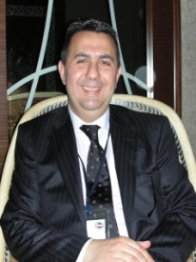


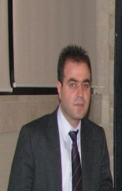
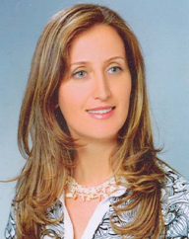
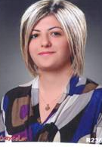
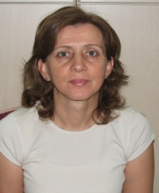


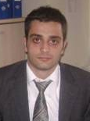
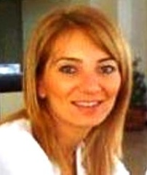
SORULARINIZ İÇİN
0 312 207 64 82
0 312 287 38 27
ykaraca@cob.gov.tr
izinlisans@cob.gov.tr
0 312 207 65 47
0 312 207 66 73
esarioglu@cob.gov.tr
ferdem@cob.gov.tr
0 312 207 66 56
0 312 207 65 48
sibel-urun@cob.gov.tr
fsunger@cob.gov.tr
0 312 207 67 92
0 312 207 64 90
eozcan@cob.gov.tr
uturkmen@cob.gov.tr
0 312 207 64 69
0 312 207 64 27
mrtsahin@cob.gov.tr
kbabacan@cob.gov.tr

